Slide 1
PROGETTO INFORMATIZZAZIONE SERVIZI SOCIALI
AREE TARGET
Area Famiglia e minori
Disabili
Dipendenze
Anziani
Immigrazione e nomadi
Povertà, disagio adulti e senza dimora

Slide 2
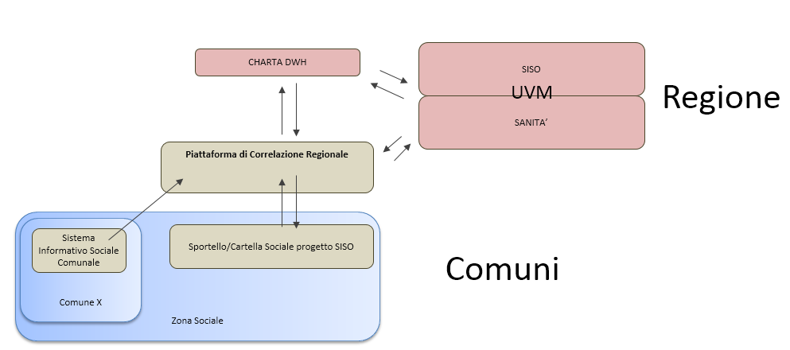
PROGETTO INFORMATIZZAZIONE SERVIZI SOCIALI

Slide 3
PROGETTO INFORMATIZZAZIONE SERVIZI SOCIALI
PUNTI DI ACCESSO / CONTATTO CON IL CITTADINO
Uffici di cittadinanza
Sportello Immigrazione
Centri antiviolenza …….
ENTITA’ TERRITORIALI COINVOLTE
Servizi Sociali Comunali
Servizi Amministrativi
Ufficio di Piano – Livello Programmazione
Terzo Settore (Servizi)
Sportelli Tematici

Slide 4
PROGETTO INFORMATIZZAZIONE SERVIZI SOCIALI
Zona sociale n. 1 - Comune capofila Città di Castello
Zona sociale n. 1 - Comune di Umbertide
Zona sociale n. 1 – Comune Gubbio
Zona sociale n. 2 - Comune capofila Perugia
Zona sociale n. 3 - Comune capofila Assisi
Zona sociale n. 3 - Comune di Cannara
Zona sociale n. 4 - Comune capofila Marsciano
Zona sociale n. 5 - Comune di Piegaro
Zona sociale n. 5 - Comune di Castiglion del Lago
Zona sociale n. 5 - Comune capofila Panicale
Zona sociale n. 6 - Comune capofila Norcia
Zona sociale n. 7 - Comune capofila Gubbio
Zona sociale n. 7 - Comune di Costacciaro
Zona sociale n. 8 - Comune capofila Foligno
Zona sociale n. 9 - Comune capofila Spoleto
Zona sociale n. 10 - Comune capofila Terni
Zona sociale n. 11 - Comune capofila Narni
Zona sociale n. 11 - Comune di Avigliano umbro
Zona sociale n. 12 - Comune capofila Orvieto
Zona sociale n. 12 - Comune di Fabro
Attivati con la procedura circa 200 PdL

Slide 5





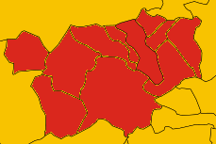


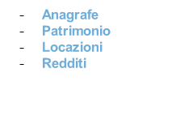


PROGETTO INFORMATIZZAZIONE SERVIZI SOCIALI
Vantaggi istituzionali: Circolarità dei dati
Cittadino
Fascicolo del cittadino
Rendiconti / indicatori
Questionario servizi e interventi
Campagne
Mirate
Anagrafe Sanitaria / MMG
Condizioni di disabilità / invalidità
Verbali UVM
Interventi socio-sanitari (ASL)
Strutture residenziali accreditate
Elenco fondi
Aggiornamento Anagrafe Sanitaria
Fascicolo Socio-Sanitario
Rendiconto interventi / servizi su fondi (spesa)
Elenco soggetti terzo settore
Comune
Dati NSIS / Flussi INPS (in definizione)
Zona Sociale
Casellario servizi
Dati per la programmazione e la comunicazione sociale
Banche dati
comunali

Slide 6










PROGETTO INFORMATIZZAZIONE SERVIZI SOCIALI
Semplicità e coordinamento
Utente
UdC
UdC
Comnicatore
Sociale
Cittadini
Terzo
Settore
Servizio Sociale
Professionale
Bandi e avvisi
Interventi e
servizi socio-sanitari
Gestione Budget
e Rendiconto
Gestione Budget
e Rendiconto
SVaMDi
ASL
Utente

Slide 7
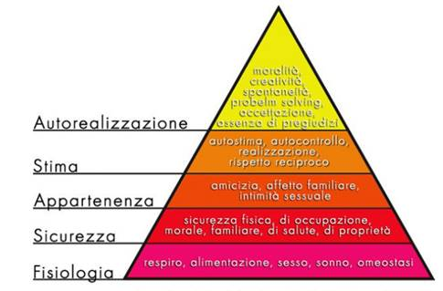
PROGETTO INFORMATIZZAZIONE SERVIZI SOCIALI
Ufficio della Cittadinanza
Accesso all’anagrafe per la creazione di una nuova scheda
Notifica di altre schede aperte o familiari in carico
Dati di accesso
  Motivazione accesso e modalità
  Anagrafica del soggetto segnalante
  Anagrafica del segnalato (utente)
  Dati della persona di riferimento
Bisogni espressi
Servizi richiesti
Chiusura intervento o proposta di presa in carico

Slide 8
PROGETTO INFORMATIZZAZIONE SERVIZI SOCIALI
Cartella Sociale
Framework
Generale
  Anagrafica generale
  Dati disabilità / invalidità
  Situazione sociale
    Persone di riferimento
    Situazione familiare
    Tutele
  Provvedimenti tribunale TO/TM
Fascicolo
  Doc Individual
  Colloqui
  Relazioni
  Progetti Individuali
  Valutazioni
Servizi
  Servizi socio/sanitari
  Altri benefici
Erogazione interventi individuali
Anagrafe della popolazione
Rendiconti interventi attivati
Tariffe e nomenclatore
Anagrafe / Anagrafe Sanitaria
Atl@ante
Sistema Regionale SIRU
Casellario INPS

Slide 9

PROGETTO INFORMATIZZAZIONE SERVIZI SOCIALI
Vantaggi per i cittadini - 1
Regole chiare e glossario unico tra i comuni
Uniformità di prestazioni e perequazione sociale e territoriale
Motivazione codificata del proprio bisogno
Valutazione professionale e codifica obbligatoria
Tracciamento delle proprie istanze e dei propri benefici
Assicurazione di risposte adeguate ai bisogni con accesso immediato a fondi regionali e sovra-regionali

Slide 10
PROGETTO INFORMATIZZAZIONE SERVIZI SOCIALI
Vantaggi per i cittadini - 2
Rispetto della privacy
Classificazione in aree target e/o gruppi svantaggiati con diritti garantiti
Proposte automatiche di associazione soggetto-benefici (modalità push) basata sulle cartatteristiche individuali e familiari del soggetto
Referenti certi presso l'ente : “case manager” costantemente aggiornato in modalità automatica sulla situazione sociale ed economica del soggetto

Slide 11
PROGETTO INFORMATIZZAZIONE SERVIZI SOCIALI
Vantaggi per gli operatori comunali - 1
Applicazione omogenea dei criteri di erogazione su tutte le zone sociali
Visibilità in tempo reale sulle somme residue dei fondi sociali
Benchmark e comparazioni statistiche con l'intero territorio regionale.
Accessibilità ai dati principali del caso anche in mobilità
Geolocalizzazione delle problematiche e prevenzione di fenomeni
Circolarità delle informazioni nello stesso team di AS

Slide 12
PROGETTO INFORMATIZZAZIONE SERVIZI SOCIALI
Vantaggi per gli operatori comunali - 2
Database predisposto con le codifiche per i rendiconti al fine di non ripetere gli inserimenti su più sistemi
Accesso al fascicolo del cittadino : patrimonio, redditi, locazioni, famiglia
Notifiche al case manager a valle di cambiamenti nella situazione familiare , economica, patrimoniale di un cittadino in carico
Censimento dell'effettivo erogato da parte del terzo settore
Disponibilità di cruscotti strategici per il livello decisionale politico dell'ente

Slide 13
PROGETTO INFORMATIZZAZIONE SERVIZI SOCIALI
Vantaggi per la Regione Umbria
Monitoraggio della presenza di specifici bisogni in un particolare terriorio al fine di programmare interventi mirati
Censimento dei servizi sul territorio secondo la terminologia del nomenclatore Istat
Migliorare la comunicazione con le zone sociali
Integrare il modello di erogazione dei servizi sanitari delle ASL con le informazioni presenti nel sistema sociale
Aggiornamento dell'anagrafe sanitaria direttamente dai sistemi comunali, attraverso la piattaforma di correlazione regionale alla base di SISO

Slide 14







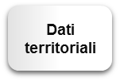


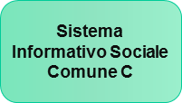


SISTEMA INFORMATIVO SANITARIO
Sistema Informativo
Sanità Regionale
Suite interRAI
Atl@nte
BUSINESS INTELLIGENCE
FASCICOLO SANITARIO
FASCICOLO SOCIALE
Dati assistenziali sanitari
Dati sociali / territoriali
area dati condivisa
Piattaforma di Correlazione Regionale
Sistema Informativo
Comune C
Zona 1
Zona 2
………
Fonti Dati

Slide 15


PROGETTO INFORMATIZZAZIONE SERVIZI SOCIALI
Moduli applicativi 2
OLAP cube
DATA MART
DATA MART
DATA MART
interfaccia
interfaccia
interfaccia
SISO AMBITO
SISO AMBITO

